Slide 1
混合集成电路测试技术
第五章
时钟和串行数据通信通道测量

Slide 2
5.1 同步和异步通信
5.2 时钟信号的时域属性
5.3 时钟信号的频域属性
5.4 串行通信通道
5.5 误码率测量
5.6 加快生产中BER测试的方法
5.7 确定性抖动分解
5.8 抖动传输测试
2021/10/13

Slide 3
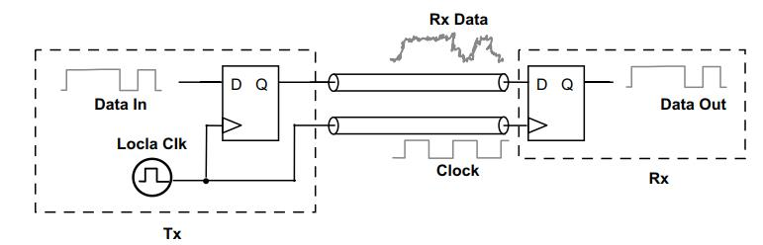
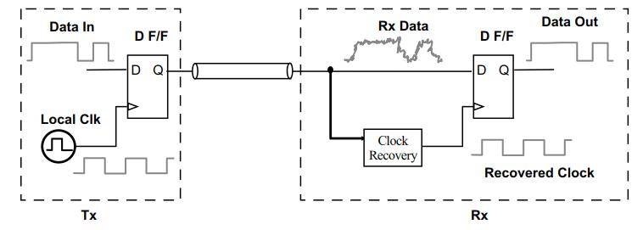
5.1.同步和异步通信
两个D型寄存器之间的同步时钟分配（同步通信）
两个D型寄存器的异步数据通信链接（异步通信）

Slide 4
5.2. 时钟信号的时域属性
定义一个频率为f₀的发送时钟：
时间延迟为T_{D}的接收时钟信号模型

Slide 5
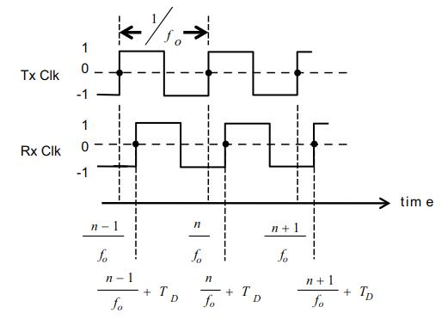
5.2. 时钟信号的时域属性
从系统时序的角度来看，时钟信号的上升沿与逻辑电平阈值相交的时间（此处由0-V电平表示）是将其等于0并求解零交叉时间。
假设T_{D}是高斯随机变量
μT_{D}--平均值
σT_{D}—标准差

Slide 6
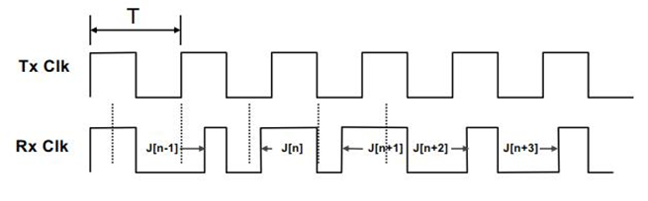
5.2. 时钟信号的时域属性
噪声对接收时钟信号的影响可以与发送时钟对比，如下图。
将发送和接收的零交叉之间的时间差表示为J(n), 那么我们可以收集一组数据并进行数据分析，这样可以更好地理解底层的噪声机制。 为了便于讨论，我们将J(n) 称为与接收信号相关的瞬时时间抖动。

Slide 7
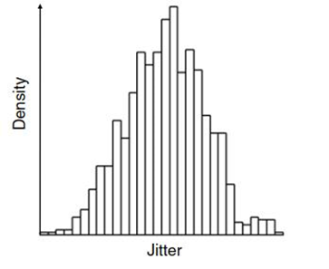
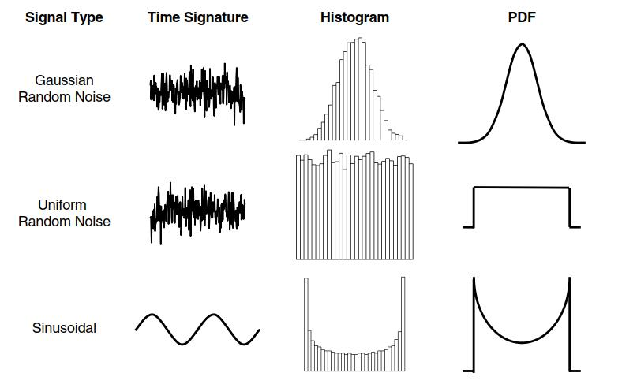
5.2. 时钟信号的时域属性
典型的抖动直方图及其相应的密度函数
与随机噪声和正弦噪声相关的直方图和PDF
均匀随机噪声

Slide 8
5.2. 时钟信号的时域属性
为了更定量地测量抖动，有：
峰峰值抖动
第n个时钟周期的周期抖动
时钟周期不同
相邻周期间（cycle-to-cyle）抖动

Slide 9
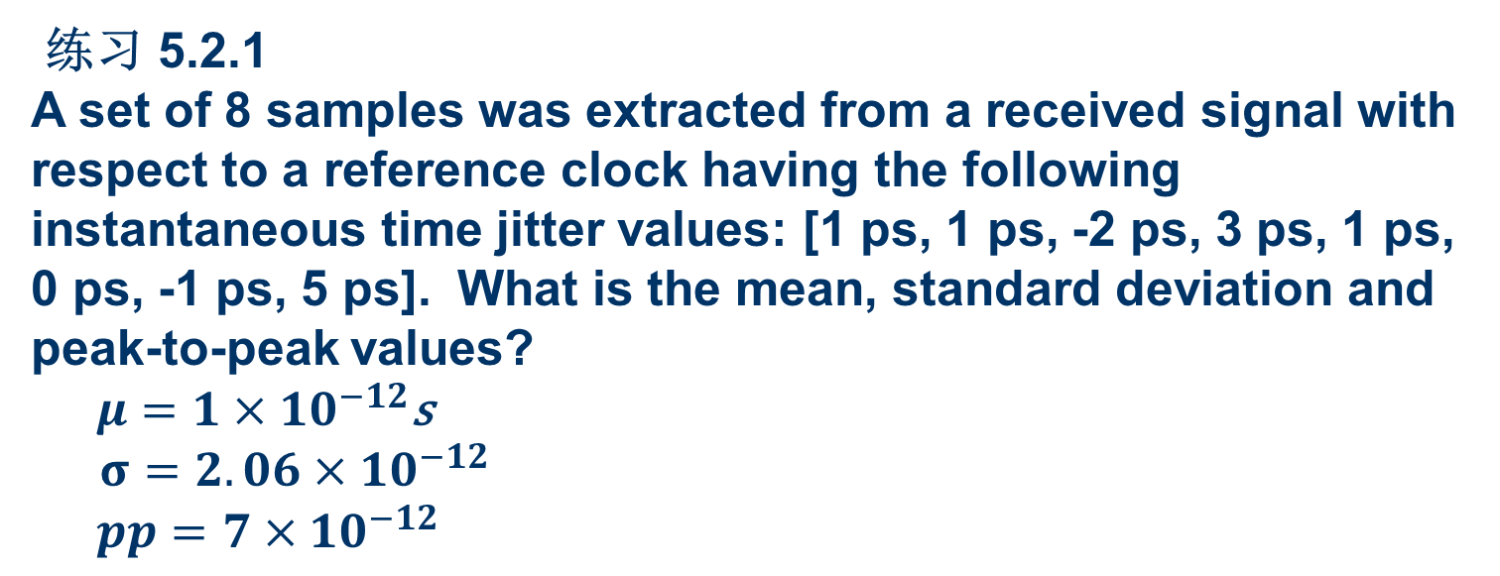
5.2. 时钟信号的时域属性
N个周期和N个时钟抖动
时间抖动、周期抖动和相邻周期间抖动是有数量关系的。
练习 5.2.1
A set of 8 samples was extracted from a received signal with respect to a reference clock having the following instantaneous time jitter values: [1 ps, 1 ps, -2 ps, 3 ps, 1 ps, 0 ps, -1 ps, 5 ps]. What is the mean, standard deviation and peak-to-peak values?
$μ=1×{10}^{−12}$s
$σ=2.06×{10}^{−12}$
$$pp=7×{10}^{−12}$$

Slide 10
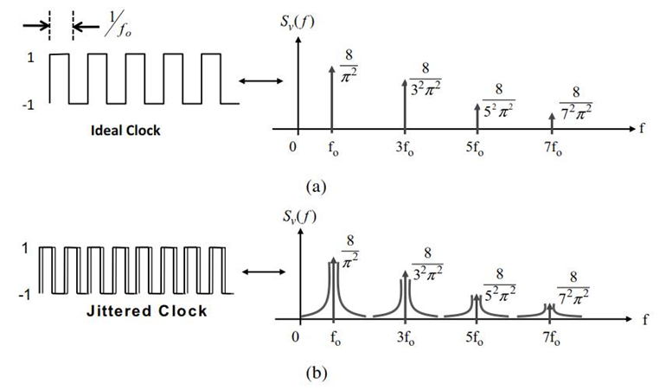
5.3. 时钟信号的频域属性
理想时钟信号的PSD。
(b) 时钟信号抖动的PSD。
power spectral density (PSD)

Slide 11
5.3. 时钟信号的频域属性
根据IEEE1139的相位噪声标准得知，位于fo处的时钟信号的一次谐波与一个从该谐波偏移1Hz带宽且偏移某个频率Δf的信号之间的瞬时相位差φ具有如下PSD：
分辨率带宽（BW）表示频谱分析仪前端滤波器的等效噪声带宽。

Slide 12
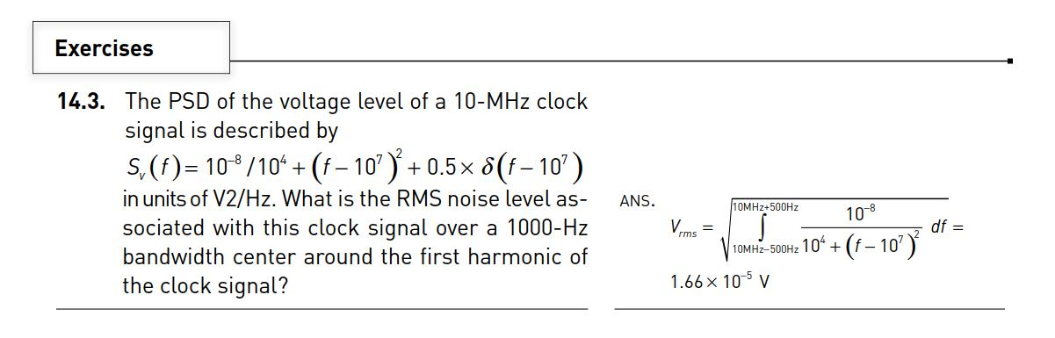
5.3. 时钟信号的频域属性
时间抖动序列的PSD：
通过周期T归一化，我们可以用单位间隔（表示为UI）表示抖动PSD。

Slide 13
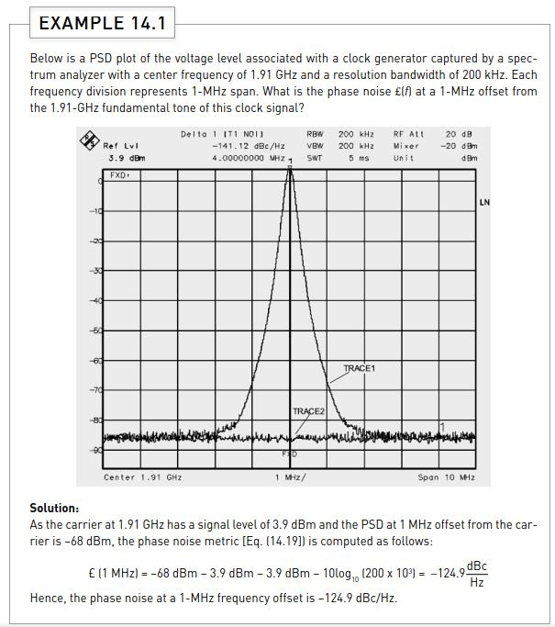
5.3. 时钟信号的频域属性

Slide 14
5.3. 时钟信号的频域属性
相位误差信号的DTFS表示的频谱系数的RMS值：
FFT
随机噪声分量
周期分量

Slide 15
5.3. 时钟信号的频域属性
相位误差信号的DTFS表示的频谱系数的RMS值：
FFT
随机噪声分量
周期分量
k = k_{tone} ,代表音调的bin位置
平均PSD

Slide 16
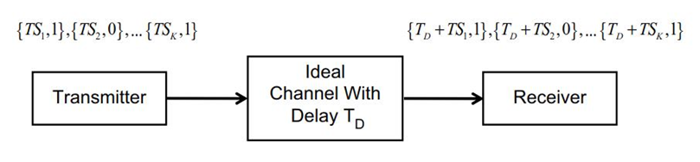
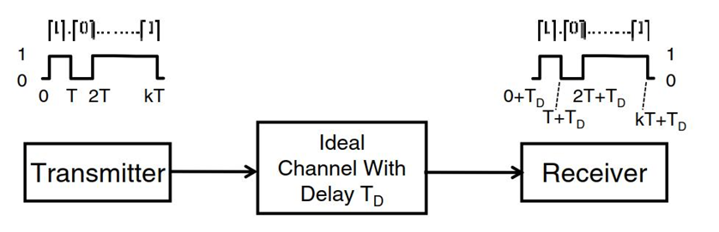
5.4. 串行通信通道
理想通道
通过具有理想信号的理想通道进行异步通信
使用有限宽度脉冲的异步通信

Slide 17
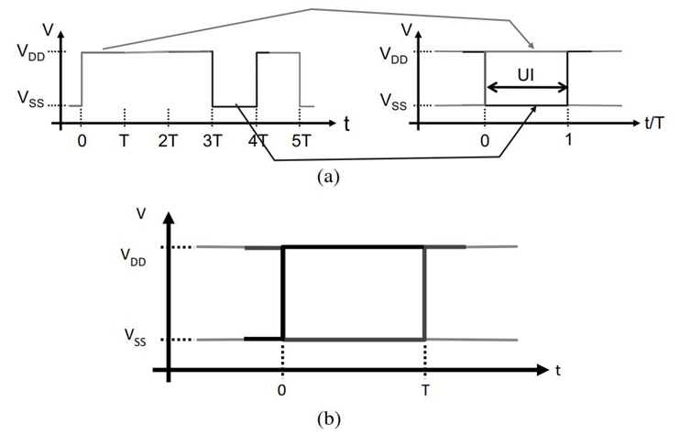
5.4. 串行通信通道
眼图是一个二维图，其中垂直轴表示可能出现在接收器端的可能信号的范围，水平轴表示也出现在接收器端的比特持续时间T的时间范围

Slide 18
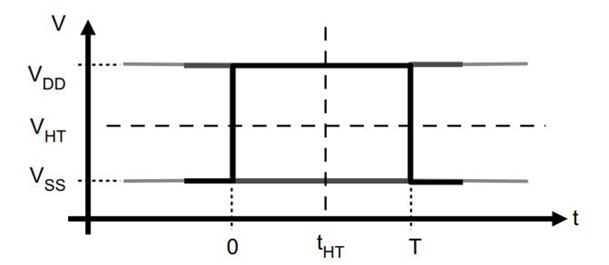
5.4. 串行通信通道
与眼图相关的决策级别阈值
V_{TH}
t_{TH}

Slide 19
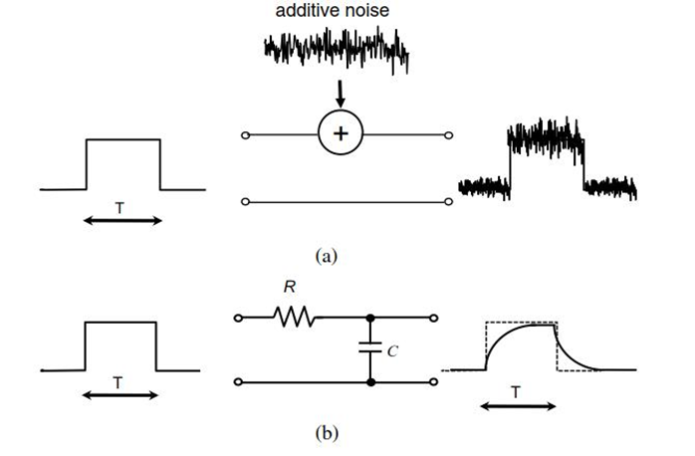
5.4. 串行通信通道
实际通道效应
当信号通过信道传输到接收器时，传输的信号会受到干扰、色散效应等影响。

Slide 20
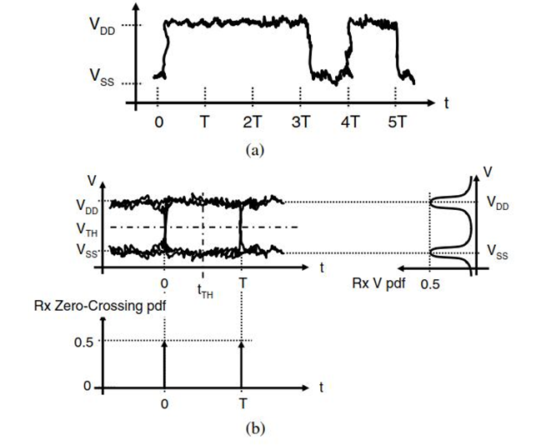
5.4. 串行通信通道
噪声通道
(a) 脉冲序列会受到附加通道噪声的影响。
(b) 沿决策轴的相应眼图及其PDF (V = V_{TH} and t/T = t_{TH}).

Slide 21
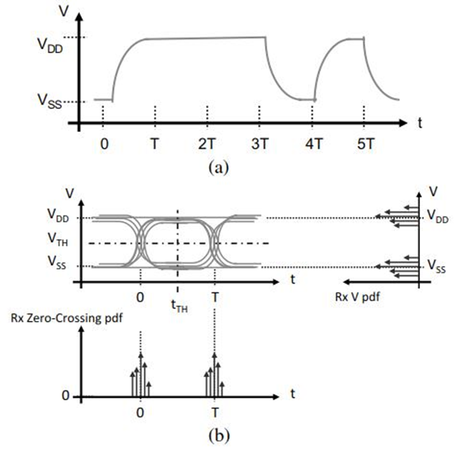
5.4. 串行通信通道
色散通道
(a) 脉冲序列受通道色散或ISI的影响
(b) 决策轴对应的眼图及其PDF (V = V_{TH} and t/T = t_{TH}).

Slide 22
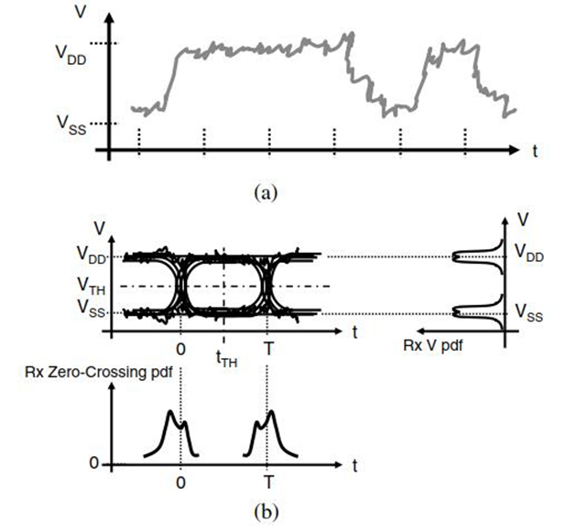
5.4. 串行通信通道
色散通道
(a)脉冲序列受通道色散和叠加性高斯噪声的影响
(b) 决策轴对应的眼图及其PDF(V = V_{TH} and t/T = t_{TH}).

Slide 23
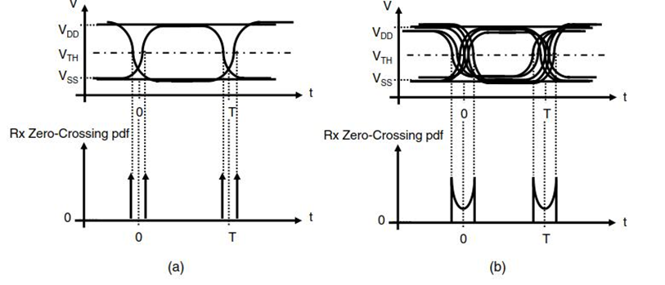
5.4. 串行通信通道
发送器限制
发送器还会引入在接收器处出现的信号损伤，特别是占空比失真（DCD）和周期抖动（PJ）。
(a) 占空比失真
(b)周期性引起的抖动，没有任何噪声。

Slide 24
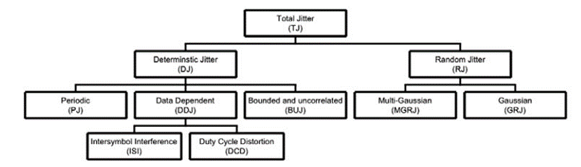
5.4. 串行通信通道
抖动分类

Slide 25
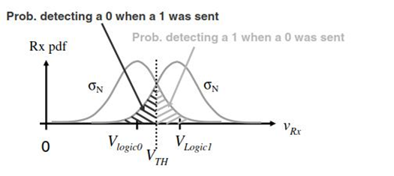
5.4. 串行通信通道
接收电压决定电平V_{TH}
分布以VLogic0为中心但高于VTH的部分表示发送逻辑0时检测到逻辑1的概率。

Slide 26
5.4. 串行通信通道
接收电压决定电平V_{TH}
以VLogic1为中心但低于VTH的分布部分表示发送逻辑1时检测到逻辑0的概率。 这使我们可以得到

Slide 27
5.4. 串行通信通道
接收电压决定电平V_{TH}
接收错误位的总概率
上述讨论中，我们假设接收信号的分布为高斯随机变量。
接收信号的PDF以某种数字或数学形式被捕获，该形式通常用以下表达式表示：

Slide 28
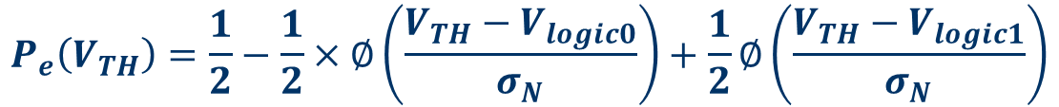
5.4. 串行通信通道
例5.4.1
逻辑0的标称电平为0 V，逻辑1的标称电平为2.0V。每个逻辑电平的发送概率相等。 如果假定在接收器处出现150 mV RMS高斯噪声信号，那么如果将检测器阈值设置为1.0 V，则发生单个试验位错误的概率为多少。
解:
$$P_{e}\left(V_{TH}\right)=\frac{1}{2}−\frac{1}{2}×∅\left(\frac{V_{TH}−V_{logic0}}{σ_{N}}\right)+\frac{1}{2}∅\left(\frac{V_{TH}−V_{logic1}}{σ_{N}}\right)$$
$P_{e}\left(V_{TH}\right)=\frac{1}{2}−\frac{1}{2}×∅\left(\frac{1.0−0}{0.15}\right)+\frac{1}{2}∅\left(\frac{1.0−2.0}{0.15}\right)=1.31×{10}^{−11}$

Slide 29
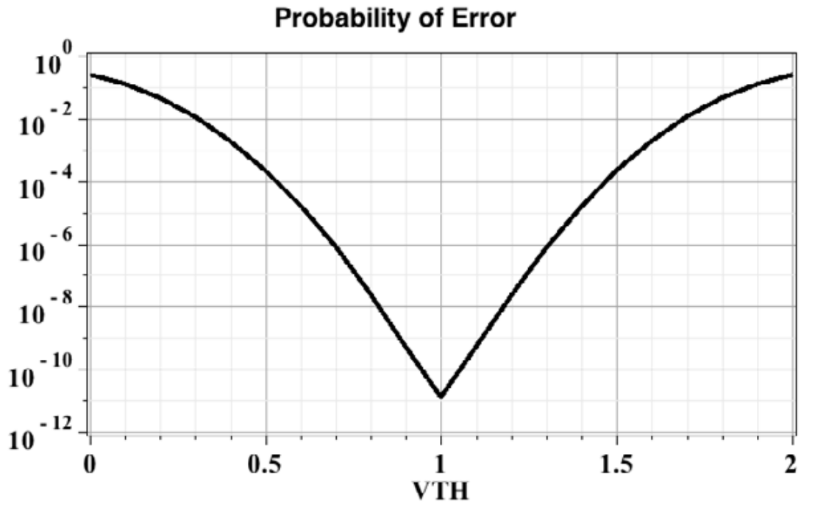
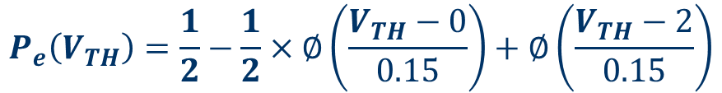
5.4. 串行通信通道
例5.4.2
对于示例5.4.1中描述的系统条件，根据阈值电压V _{TH}的函数计算该阈值电压V_{TH}从0 V开始到2V错误概率。
解:
$$P_{e}\left(V_{TH}\right)=\frac{1}{2}−\frac{1}{2}×∅\left(\frac{V_{TH}−0}{0.15}\right)+∅\left(\frac{V_{TH}−2}{0.15}\right)$$

Slide 30
5.4. 串行通信通道
练习5.4.1
逻辑0以标称电平0 V传输，逻辑1以标称电平1.0 V发送。逻辑0电平传输的可能性是逻辑1电平的三倍。 如果假定在接收器处出现100 mV RMS高斯噪声信号，那么如果将检测器阈值设置为0.6 V，则发生单个位错误的概率是多少？

Slide 31
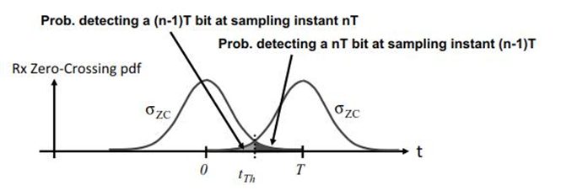
5.4. 串行通信通道
接收端过零决策级别, t_{TH}
假设第（n – 1）位跃迁和第n位跃迁周围的零交叉分布均为高斯分布

Slide 32
5.4. 串行通信通道
由于我们假设两个位错误发生的可能性相同
the PDF of the total jitter around the nth bit transition
PDFs 是高斯函数, 可以用标准的 CDF（概率分布函数）表示

Slide 33
5.4. 串行通信通道
例 5.4.2
数据通过通道以1 Gbps的数据速率传输到接收器，该通道导致零交叉点根据高斯分布以零均值和70 ps标准偏差变化。 如果在比特转换之间的中间设置采样时刻，则单个事件发生错误的概率是多少？

Slide 34
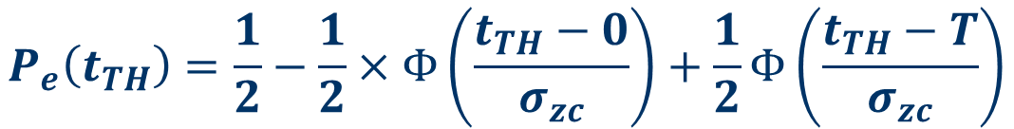
5.4. 串行通信通道
解:
因数据速率是1 Gbps, 位传输时间是1 ns，因此采样时刻应设置在 500 ps 。
$$P_{e}\left(t_{TH}\right)=\frac{1}{2}−\frac{1}{2}×Φ\left(\frac{t_{TH}−0}{σ_{zc}}\right)+\frac{1}{2}Φ\left(\frac{t_{TH}−T}{σ_{zc}}\right)$$
$P_{e}\left(t_{TH}\right)=\frac{1}{2}−\frac{1}{2}×Φ\left(\frac{500ps−0}{70ps}\right)+\frac{1}{2}Φ\left(\frac{500ps−1000ps}{70ps}\right)=4.57×{10}^{−13}$

Slide 35
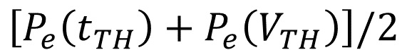
5.4. 串行通信通道
接收电压水平决策V_{TH}和零交叉决策水平t_{TH}的组合效应
假设两组随机变量是独立的
$$\left[P_{e}\left(t_{TH}\right)+P_{e}\left(V_{TH}\right)\right]/2$$

Slide 36
5.5.误码率测量
比特出错概率（BER）定义为平均传输错误数μ_{Ne}除以指定时间间隔内发送的总位数N_{T}
如果将N_{T}位比特发送到接收器，则根据前述的概率模型，我们期望的平均比特错误数为
因此可以得到BER与P_{e}相等

Slide 37
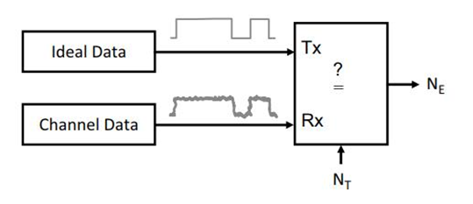
5.5.误码率测量
BER 测试设置
我们假设错误位数量是高斯分布的，其参数为N（μ_{Ne}，σ_{Ne}），则可以将BER值的变化以99.7％的置信度水平约束为

Slide 38
5.5.误码率测量
传输比特错误不服从高斯统计，而是更紧密地遵循二项分布
二项分布具有以下均值和标准差
二项分布的累积分布函数CDF可以使用泊松近似表达

Slide 39
5.5.误码率测量
当N_{T} ×BER <10时，可以进一步简化
假设单个误码概率Pe等于期望的BER，我们进一步将N_{E}误码概率设置为置信度参数α
习惯上将（1-α）表示为置信度水平（CL），以百分比表示

Slide 40
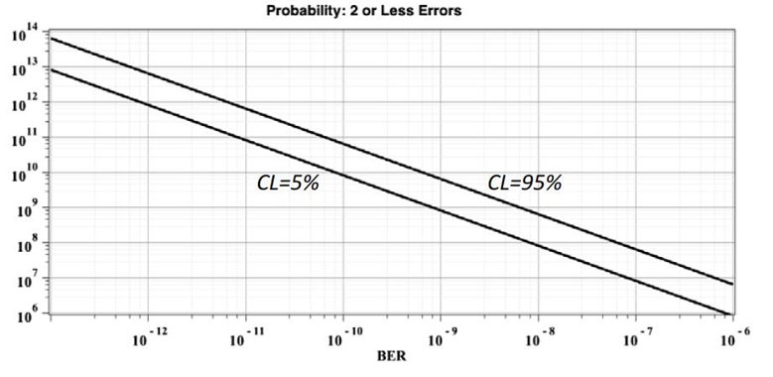
5.5.误码率测量
2个或更少错误概率的置信度水平是BER和位长N_{T}的函数。

Slide 41
5.5.误码率测量
练习5.5.1
1. 数据以10^{–12}的单位误码概率传输。 如果发送2×10¹²比特，则无比特错误，1比特错误，2比特错误和5比特错误的概率是多少？ 预期平均错误数是多少？
2. 数据以10 Gbps的速率在通道上以10^{–11}的单位误码概率传输。 如果发送10¹²位，则小于或等于1位误码，小于或等于2位误码，小于或等于10位误码的概率为多少。

Slide 42
5.5.误码率测量
由于N_{T}表示必须通过误码N_{E}或更小的最小比特长度，因此我们将该比特长度指定为 N_{T,min}
N_{T，min}可以通过BER和CL的特定值求解。 为了获得较高的置信度，通常必须至少获得期望的BER倒数的10倍数量。

Slide 43
5.5.误码率测量
测试的置信水平与位长 N_{T，min} 之间有关，而位长 N_{T，min} 又与测试时间Ttest有关。
如果N_{E} = 0
置信水平CL越高，完成测试所需的时间越长。

Slide 44
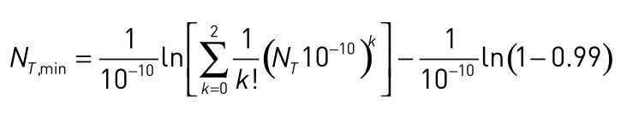
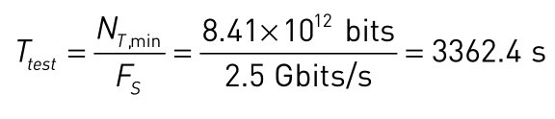
5.5.误码率测量
例5.5.1
要进行系统传输测试，以验证BER <10^{–10}。 当认为不超过2个错误时，应收集多少样本，以使所需的BER达到99％的CL。 如果数据速率为2.5 Gbps，总测试时间是多少？
解:
N_{E}=2

Slide 45
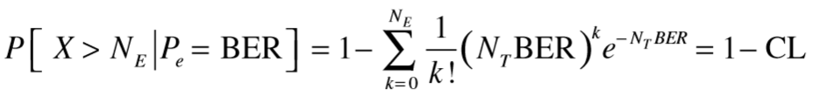
5.5.误码率测量
BER测试非常耗时，并且在生产中运行非常昂贵。 通过测量得到的第二个测试极限表明该位序列将具有比所需数量更多的位错误。一旦得到这样的结果，就可以终止测试并宣布失败，从而节省了测试时间。
在置信度CL下获得比期望更多的误码的概率
替换适当的CDF，可以得到

Slide 46
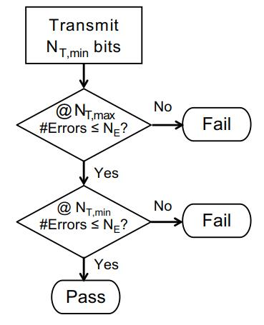
5.5.误码率测量
按照前面相同的步骤，可以写出位长N_{T} 的表达式，由于此位长表示在超过给定错误数N_{E}之前可以通过的最大位数，因此我们将此位长指定为N_{T，max}
如果在收集N_{T，max}位后观察到的错误数大于N_{E}，则可以认为测试失败。 否则，我们将继续测试，直到所有N_{T，min}位都被发送为止， 左边的流程图说明了测试过程。

Slide 47
5.5.误码率测量
例5.5.2
要进行系统传输测试，则当认为2个或更少的误码可接受时，将以99％的置信度验证BER <10^{–10}。 此测试所需的最小和最大位长是多少？ 如果数据速率为2.5 Gbps，则此测试的最小和最大时间是多少？ 采用测试失败即结束的方法是否可以节省大量测试时间？

Slide 48
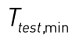
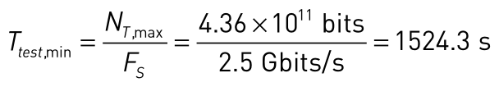
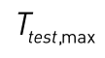
5.5.误码率测量
例5.5.2
解:
174.4 s

Slide 49
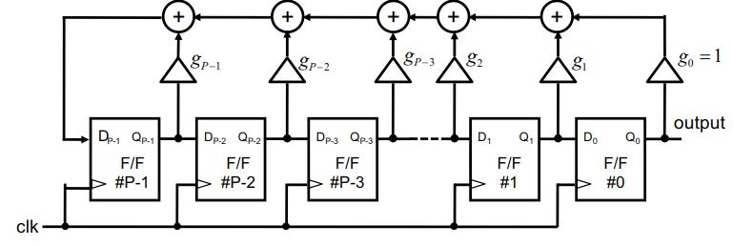
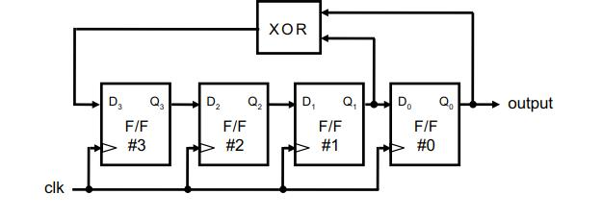
5.5.误码率测量
PRBS测试图形（ PRBS Test Patterns）
BER测试使用预定的应力模式，该模式包括由伪随机二进制序列（PRBS）生成的逻辑1和0的位序列。
基于斐波那契实现的广义N级LFSR
4级线性反馈移位寄存器。

Slide 50
5.5.误码率测量
PRBS测试图形（ PRBS Test Patterns）
线性反馈移位寄存器（LFSR）构成了非常好的伪随机码型发生器。 LFSR由一个移位寄存器组成，该移位寄存器涉及P个触发器或级，以及在该触发器输出上运行的异或反馈功能。 以2为基础的有限域数学用于导出PBRS模式。 任何LFSR都可以表示为变量X的多项式，称为生成多项式G（X）
对于除第一个触发器外的任何给定触发器输出，权重gi均为0（表示“无连接”）或1（表示被反馈）。 第0个触发器的权重始终为1，XOR运算的输出将馈入第（P – 1）级的D输入。

Slide 51
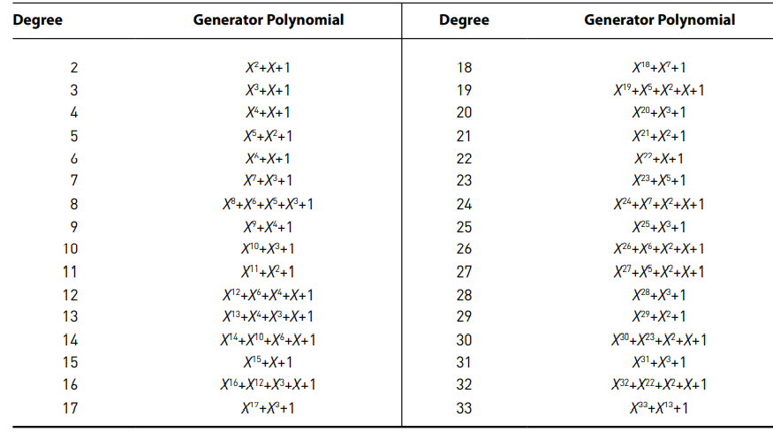
5.5.误码率测量
PRBS测试图形（ PRBS Test Patterns）

Slide 52
5.5.误码率测量
PRBS测试图形（ PRBS Test Patterns）
第一和第二触发器输出通过单个异或操作反馈到移位寄存器输入。 由于每个触发器将输入延迟一个时钟周期，因此我们可以在时间索引n处为每个触发器输出编写以下方程式
我们可以将异或输出描述为对模2的有限域（输入F1和F0）进行求和运算

Slide 53
5.5.误码率测量
PRBS测试图形（ PRBS Test Patterns）
包括初始寄存器值

Slide 54
5.5.误码率测量
PRBS测试图形（ PRBS Test Patterns）
通常，对于任何P阶生成多项式，异或门的输出都可以根据采样时刻n上每个触发器输出的状态来写为：
相应地，我们可以将第0个触发器的输出状态写成如下：

Slide 55
5.6.加快生产中BER测试的方法
基于幅度的扫描测试
基于幅度的扫描测试方法在几分钟而不是几小时或几天内估算系统组件的BER。
它通过测量系统中存在的信号功率和噪声功率的数量来做到这一点（假设噪声的基础统计量是高斯的。）
在统计文献中，此类估计称为重要性抽样。
假设每个位具有相同的错误概率，我们可以将BER设为V_{TH}的函数

Slide 56
5.6.加快生产中BER测试的方法
基于幅度的扫描测试
当阈值电压V_{TH}等于代表两个逻辑电平的平均电压时，产生最小BER。
现在可以确定基于幅度的扫描测试策略。 目的是确定BER表达式的三个未知参数

Slide 57
5.6.加快生产中BER测试的方法
基于幅度的扫描测试
该过程通过将接收器阈值电平V_{TH}移近逻辑1电压电平来工作，从而降低BER性能。 V_{TH} = V_{TH,1}
现在，在BER级别上，由于噪声集中在逻辑0级别而导致的错误概率微不足道。

Slide 58
5.6.加快生产中BER测试的方法
基于幅度的扫描测试
再次移动阈值水平，以使BER降低到10-5.6。 这意味着将阈值电平进一步移近逻辑1电压电平。
现在，我们在两个未知数中有两个线性方程，从中我们可以轻松地求解V_{Logic1}和σ_{N}。
假设

Slide 59
5.6.加快生产中BER测试的方法
基于幅度的扫描测试
重复上述过程，但是这次我们使用相同的BER电平移至另一个逻辑电平, 并假设 V_{TH},₄ < V_{TH,3}并且BER (V_{TH,3})< BER (V_{TH,4})来得到另一组方程。
然后可以针对未知参数V_{Logic0}和σ_{N}求解这两个方程

Slide 60
5.6.加快生产中BER测试的方法
基于幅度的扫描测试
对于噪声的标准偏差，有两个表达式。 根据我们最初的假设，这两个都应该相等。 如果不是，我们可以简单地对基础噪声过程的标准偏差的两个估计值求平均，并在我们对该模型参数的估计中使用平均值
我们可以基于两个不同的高斯分布，用零均值和σ_{N}，0和σ_{N}，1的标准偏差来创建BER性能的新理论，并解决BER性能。

Slide 61
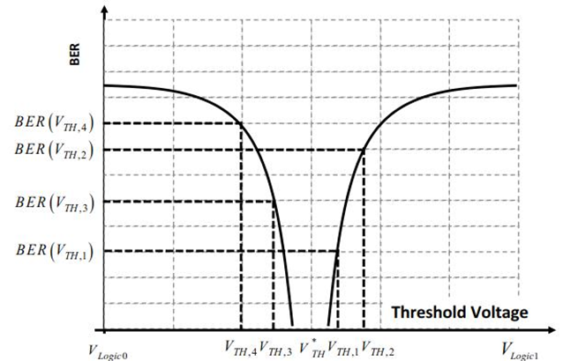
5.6.加快生产中BER测试的方法
基于幅度的扫描测试
突出显示相对于BER电平的阈值电压的表示法

Slide 62
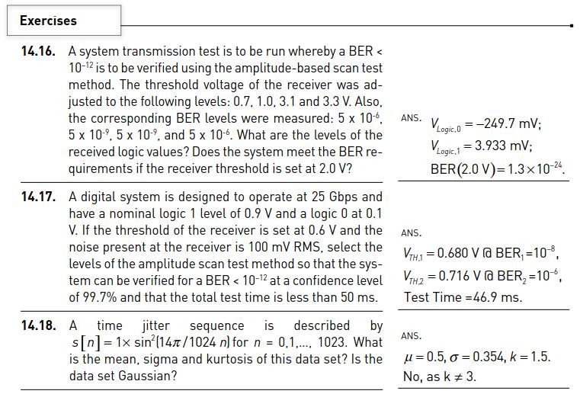
5.6.加快生产中BER测试的方法

Slide 63
5.6.加快生产中BER测试的方法
时基扫描测试
BER取决于系统中存在的电压噪声以及与采样瞬间相关的噪声。
这次我们根据采样时间来计算BER，假设抖动分布为高斯，均值为零，标准差为σ_{RJ}。
BER表达式包含一个未知的_{σRJ}
如果我们在位转换的任一边缘附近采样

Slide 64
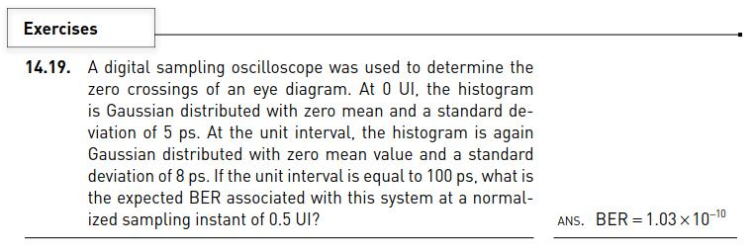
5.6.加快生产中BER测试的方法
时基扫描测试
假设我们将采样时刻设置为 t_{TH,1} ，比 T/2小得多。

Slide 65
5.6.加快生产中BER测试的方法
双狄拉克抖动分解方法
该方法背后的基本思想是将随机抖动（RJ）分量与确定性抖动（DJ）分量分开，使用这些抖动项为BER写一个表达式，,然后,几乎以相同的方式扫描测试方法,使测量系统在不同采样瞬间然后求出未知的抖动。
让我们首先假设总抖动分布是非高斯分布的，它由两部分组成：一个是随机的，用PDF表示为pdfRJ，另一个是确定性的，使用PDF pdfDJ表示。
我们进一步了解到，DJ组件可能包括很多部分，包括PJ，DDJ和DCD抖动组件。

Slide 66
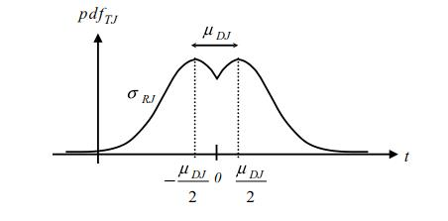
5.6.加快生产中BER测试的方法
双狄拉克抖动分解方法
我们将从描述双狄拉克抖动分解方法开始，其中假定RJ噪声分量遵循均值为零且标准差为σRJ的高斯统计量，而DJ分量遵循具有双脉冲或双狄拉克行为的分布，参数为μDJ。

Slide 67
5.6.加快生产中BER测试的方法
双狄拉克抖动分解方法
可以描述任何位转换的总抖动PDF
表示第（n – 1）和第n个连续比特跳变的总抖动

Slide 68
5.6.加快生产中BER测试的方法
双狄拉克抖动分解方法
BER可以用高斯CDF和采样瞬时tTH来表示
因为四个项中只有两个项与BER有关，所以我们可以简化上述等式

Slide 69
5.6.加快生产中BER测试的方法
双狄拉克抖动分解方法
BER表达式是两个未知参数μDJ和σRJ的函数，这两个参数可以通过在两个分别小于T/2的采样时刻 t_{TH,1} 和 t_{TH,2} 下对BER进行两次测量来识别。

Slide 70
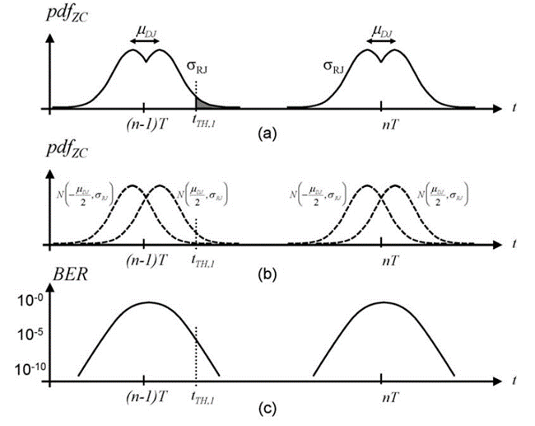
5.6.加快生产中BER测试的方法
双狄拉克抖动分解方法
(a)两个连续的位转换周围的零交叉分布； 阴影区域表示误码率。
(b)每个位转换周围的高斯分布。
(c) BER是采样瞬间的函数（t = tTH）。

Slide 71
5.6.加快生产中BER测试的方法
高斯混合抖动分解方法
假设总抖动分布由G独立的高斯分布组成，均值为μi和标准
对于i = 1，...，G的偏差σi，我们可以将TJ（总抖动）的PDF表示为
αi是加权项。接着

Slide 72
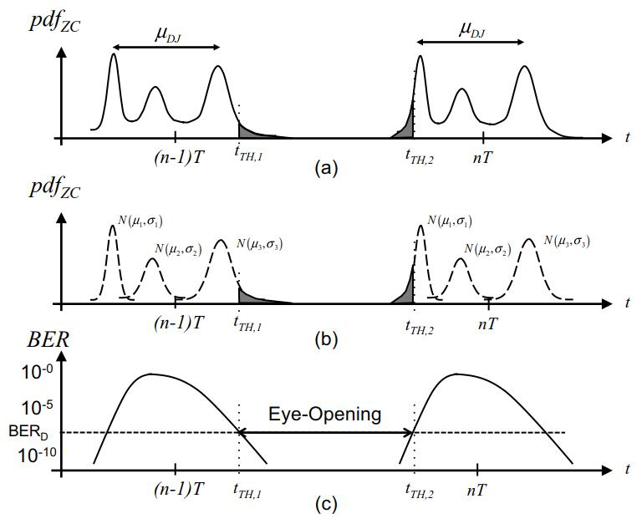
5.6.加快生产中BER测试的方法
高斯混合抖动分解方法
(a)围绕两个连续的位转换的不对称零交叉分布； 阴影区域表示误码率。
(b) 每个位转换周围的高斯分布
(c) BER是采样瞬间的函数（t = tTH）。

Slide 73
5.6.加快生产中BER测试的方法
高斯混合抖动分解方法
低BER水平下：
tail +和tail–是从1到G的整数，并且tail +也可以等于tail–。 因为一般分布的尾部取决于高斯混合的均值和标准偏差，所以需要一定的精力来确定总抖动分布的每个尾部区域中的主要高斯函数。

Slide 74
5.6.加快生产中BER测试的方法
高斯混合抖动分解方法
从总抖动中提取RJ和DJ指标。
DJ定义为定义总分布尾部区域的两个高斯之间的距离
RJ定义为尾部分布相关标准差的平均值

Slide 75
5.6.加快生产中BER测试的方法
高斯混合抖动分解方法
t_{TH},₁ 和_{tTH,2} 对应于所需BER级别BERD的采样时刻
剩下的任务是确定模型参数μtail–，μtail+，σtail–，σtail+以及加权系数αtail–和αtail+

Slide 76
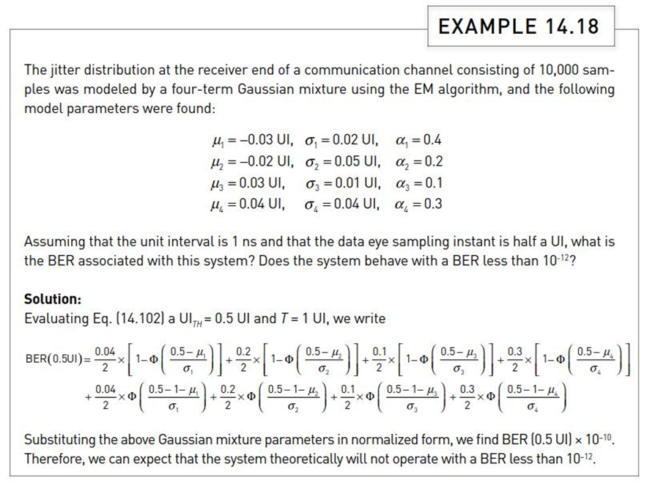
5.6.加快生产中BER测试的方法

Slide 77
5.7.确定性抖动分解
周期和正弦抖动（PJ / SJ）
串行通信链路的周期抖动(PJ)定义为类时钟输出信号在周期时间上的偏差。
假设捕获了有关信号的N个时间差值序列和对应于零交叉时间的参考时钟，并将其存储在向量J[n]中，其中n = 1，…，N
如果我们假设PJ分量占主导地位（即PJ大于RJ），则此数据集的标准偏差σJ表示PJ分量的RMS值。

Slide 78
5.7.确定性抖动分解
周期和正弦抖动（PJ / SJ）
周期抖动定义为相邻位跳变之间的一阶时间差
将周期抖动序列与时间抖动序列进行z变换并替换物理频率

Slide 79
5.7.确定性抖动分解
周期和正弦抖动（PJ / SJ）
识别PJ分量的一种更明确的方法是对抖动时间序列J进行FFT分析，该方法不假设PJ分量相对于RJ分量的相对强度。
如果我们用向量XJ表示周期抖动频率变换（使用我们通常的表示法），并将包含周期性抖动基波的FFT bin标识为bin MPJ和相应的谐波数HPJ

Slide 80
5.7.确定性抖动分解
周期和正弦抖动（PJ / SJ）
一种方法是仅对PJ分量执行IFFT（删除所有其他分量），然后直接从时域信号中提取峰峰值。
我们还可以计算时间序列IFFT（JPJ，only）的样本，以构造PJ分量的直方图。
作为周期抖动的一种特殊情况，如果HPJ是统一的，只有一个音调存在，则PJ有时称为正弦抖动，并以缩写SJ表示。

Slide 81
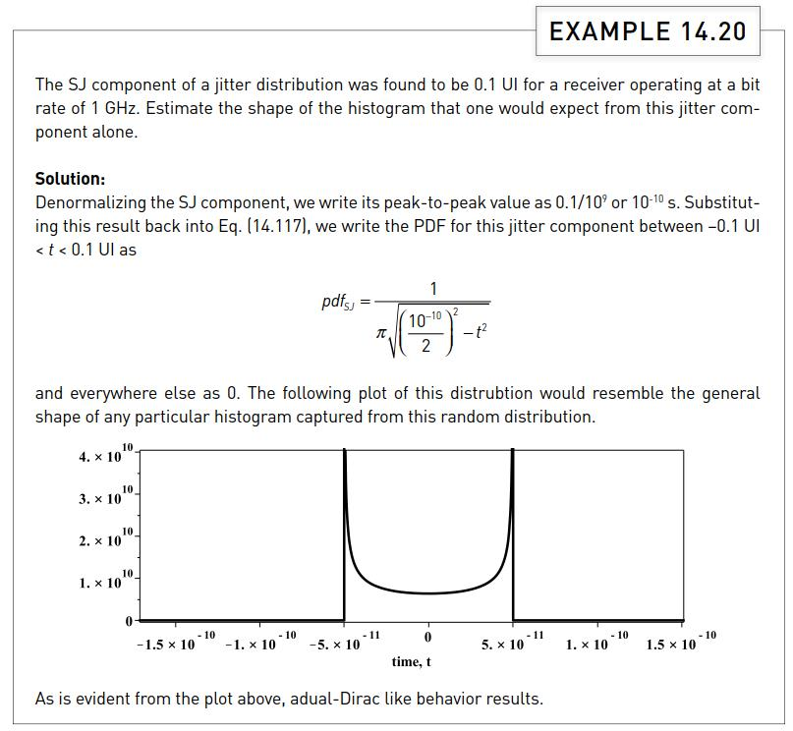
5.7.确定性抖动分解

Slide 82
5.7.确定性抖动分解
数据相关抖动（DDJ）
假设有一个N点周期抖动矢量J，则DDJ的基本成分将出现在bin MDDJ = N / P中，此时我们写入DDJ成分的RMS值
假设HDDJ表示与DDJ抖动分量相关联的谐波数。同样，最好隔离DDJ组件，这样就可以运行IFFT并得到峰峰值

Slide 83
5.7.确定性抖动分解
数据相关抖动（DDJ）
对于DCD，输入由类似时钟的数据模式驱动，从而消除了ISI的影响。 收集了从0到1位过渡的零交叉与参考时钟之间的时间差，从中可以找到平均时间偏移值tDCD，01，av。 同样，对于1–0位转换重复此过程，并找到tDCD，10，av值。 然后使用双重狄拉克函数将这两个结果合并以形成DCD的PDF
peak-to-peak quantity
仅提供DCD指标的话，我们可以将DCD的PDF近似为双狄拉克函数

Slide 84
5.7.确定性抖动分解
数据相关抖动（DDJ）
为了识别ISI分布，执行了与DCD非常相似的测试，但是输入采用不同于时钟的模式的特定数据模式驱动。 收集了0–1位跳变的零交叉点，并确定了极值，例如 t_{ISI},_{01,min} 和 t_{ISI,01,max}. 对于1-0零交叉重复此过程，并且再次将极端标识为t_{ISI,10,min} and t_{ISI,10,max}.
ISI的PDF的一阶估算可以写为另一个双狄拉克函数

Slide 85
5.7.确定性抖动分解
数据相关抖动（DDJ）
当ISI和DCD一起形成DDJ分布时

Slide 86
5.7.确定性抖动分解
有界和不相关的抖动（BUJ）
在某些情况下，当使用PRBS序列进行测试时，可能会出现其他音调。 另外，地板上的噪音可能会增加。 由于这些信号与PRBS数据模式没有理论上的关系，因此将这些抖动成分分类为有界和不相关的抖动（BUJ）。 从本质上讲，这是一个笼统的术语，它说明了不适合PJ，DDJ或RJ类别的抖动。
给定PJ，DDJ和RJ的RMS值的测量值，以及抖动序列的RMS值σJ，我们可以估算总BUJ分量的RMS值

Slide 87
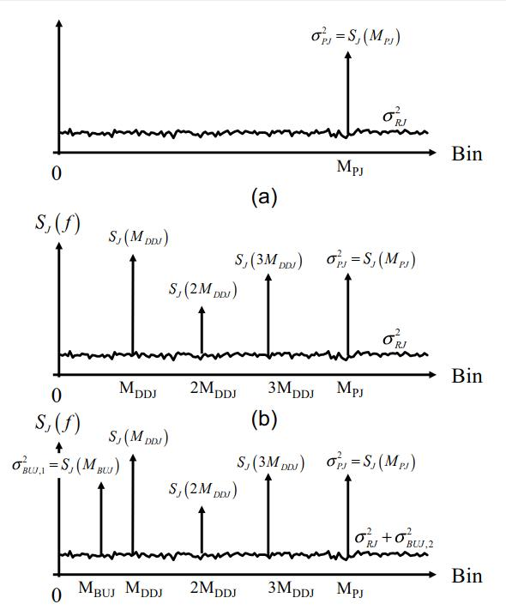
5.7.确定性抖动分解
有界和不相关的抖动（BUJ）
PRBS数据序列和
(b) PRBS数据序列，但未考虑其他音调和噪声级别。

Slide 88
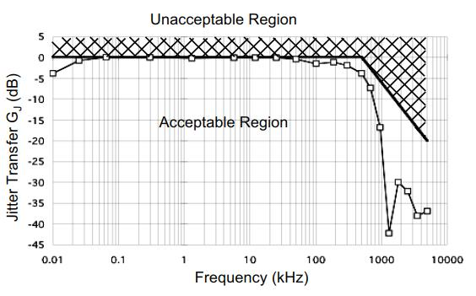
5.8.抖动传输测试
抖动传输测试
假设输入相位调制信号的峰峰值为SJIN，输出的峰峰值为SJOUT，则我们将频率ω下的抖动传递定义为

Slide 89
5.8.抖动传输测试
抖动传输测试： 相干抖动生成
由于抖动传递是基于在特定频率上加上已知的正弦抖动信号，因此我们可以使用相干性来建立测试，以便输出信号样本的频谱
sgn{.} represents the signum function.
如果我们通过添加相位项J（t）来论证正弦函数的相位，则可以将抖动信号表示为时间的函数，
假设相位函数为正弦波，幅度为 A_{J} 频率为 f_{J}

Slide 90
5.8.抖动传输测试
抖动传输测试： 相干抖动生成
J(t) 以弧度表示
单位间隔（UI）
我们假设此信号以采样率Fs采样

Slide 91
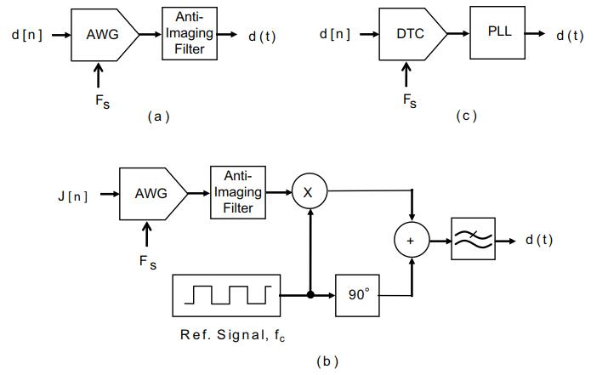
5.8.抖动传输测试
抖动传输测试： 相干抖动生成
产生相位调制时钟信号

Slide 92
5.8.抖动传输测试
抖动传输测试：使用解析信号表示的相干相位提取
该方法采用快速数字化仪，以FS采样率进行操作，从而对通道输出信号进行采样，将数据采集并存储在矢量 d_{OUT}.中
通过离散希尔伯特变换（DTH）与原始时间序列相关

Slide 93
5.8.抖动传输测试
抖动传输测试：使用解析信号表示的相干相位提取
上面定义的DHT在计算上效率很低。相反，我们可以使用d_{OUT}的谱系数在频域上工作。
通过IFFT的应用

Slide 94
5.8.抖动传输测试
抖动传输测试：使用解析信号表示的相干相位提取
复数信号的离散时间总瞬时相位
由于这一相位项同时包含了载波的相位和加入的抖动信号的相位，因此我们需要确定载波的瞬时相位并将其减去，从而得到单独的相位调制的抖动信号的效果。
recursive form

Slide 95
5.8.抖动传输测试
抖动传输测试：使用解析信号表示的相干相位提取
然后将恢复相位调制的抖动序列
第一种方法是使用线性回归分析在瞬时相位信号θi[n]中拟合一条直线（类似于DAC / ADC测试中使用的最佳拟合线方法）

Slide 96
5.8.抖动传输测试
抖动传输测试：使用解析信号表示的相干相位提取
第二种方法是处理与捕获的数字序列 d_{OUT}相关的频率信息。 以d_{OUT}的FFT开始并将结果表示为D_{OUT}。
将除bin Mc和N-Mc之外的所有bin设置为零并执行IFFT
随后，对dREF执行离散的希尔伯特变换，并获得参考信号的解析信号表示形式

Slide 97
5.8.抖动传输测试
抖动传输测试：使用解析信号表示的相干相位提取
然后，使用以下递归公式找到参考信号的瞬时相位
然后将使用IFFT描述时域中参考信号的解析信号

Slide 98
5.8.抖动传输测试
抖动传输测试：使用解析信号表示的相干相位提取
为了解决展开相位函数的计算难题，我们必须跟踪随采样瞬间变化的相位变化

Slide 99

5.8.抖动传输测试
抖动容限测试
抖动容限测试测量可以施加到设备或系统输入的抖动水平，同时在其输出端保持特定的BER电平
通用抖动容限测试设置，说明了不同的信号源条件

Slide 100

5.8.抖动传输测试
抖动容限测试
SONET OC-12规范的抖动容限兼容掩码

Slide 101

5.8.抖动传输测试
抖动容限测试
(a) 通过线性系统函数G（jω）来关联输入和输出抖动。
(b) 正弦输入信号的输入输出PDF及其与G（jω）的关系

Slide 102

5.8.抖动传输测试
抖动容限测试
(a)在该图上叠加的是tSH = T / 5.2时的理想采样时刻。
(b) 输出抖动分布的峰值越来越接近采样时刻，但是同样不会出现误差
(c)抖动幅度超过采样阈值误差

Slide 103
5.8.抖动传输测试
抖动容限测试
我们可以通过整合超出两侧阈值的区域来量化BER级别

Slide 104
5.8.抖动传输测试
抖动容限测试
重新排列并使用围绕x = 0的三角幂级数展开
用UI表达SJOUT
用输入SJ项和系统函数G（jω）替换输出SJ项

Slide 105
5.8.抖动传输测试
抖动容限测试
重新排列并使用围绕x = 0的三角幂级数展开
用UI表达SJOUT
用输入SJ项和系统函数G（jω）替换输出SJ项
该方程式提供了对抖动容限测试的关键解。 它显示了峰峰值输入抖动水平，系统传递函数和BER性能如何相互关联。

Slide 106
5.8.抖动传输测试
抖动容限测试
对于特定的BER性能
上面的表达式揭示了将可接受区域与不可接受区域分开的掩码的性质，如抖动容限所示
为了清楚地标识此掩码上的点，让我们将这些点表示为SJIN | GOLDEN，并将相应的系统增益表示为GGOLDEN（jω）

Slide 107
5.8.抖动传输测试
抖动容限测试
如果 S_{JIN}|_{DUT} > S_{JIN}|_{GOLDEN}
该表达式表明，DUT增益小于‘黄金’器件增益，因此在达到相同的输出电平或等效的BER电平之前，可以容忍其输入的较大抖动。

Slide 108

5.8.抖动传输测试

Slide 109
作业
5.1 一个时间抖动序列描述为：J[n]=0.001sin²((14π/1024)n)+0.001，n=0,1,2,…,1023。其均值、方差、峰峰值为多少？画出0～0.002范围内的直方图
5.2 发送的逻辑0电平为0V，逻辑1的电平为1.2V，逻辑0和逻辑1有相同的发送概率，接收端的高斯噪声信号为100-mV RMS ，决策电平为0.6V时，发生1个错误位的概率是多少？若决策电平变为0.75V时，发生1个错误位的概率是多少？假设发送逻辑1的概率是逻辑0的2倍，当决策电平为0.6V时，发生1个错误位的概率是多少？

Slide 110
作业
5.3 数据传输速率为2Gbps，通过传输通道后的抖动均值位0，标准差为50ps，假设发送0、1的概率相同， 当采样时刻位于位传送时间的中间时，发生1个错误位的概率是多少？当采样时刻设置为0.4ns时，发生1个错误位的概率是多少？
5.4 通信系统数据速率600Mbps下进行了10次10¹⁰位的传输，误码数为：5,6,4,6,3,7,3,6,1,0。置信度为95%时，该系统 BER为多少？，测试时间为多少？

Slide 111
作业
5.5 数据传输速率为5Gbps，该通道误码率（BER）为10⁻⁸，如果传输10⁹个位，发生0位、1位、2位及10位误码的概率是多少？预计平均误码数是多少？
5.6 对一个系统进行测试，验证其BER<10⁻¹²， 当可接受不超过10个错误时，应收集多少样本，以使所需的BER达到97％的置信度（CL）。数据速率为4Gbps时，总测试时间是多少？

